Slide 1
ISŠA BRNO

Slide 2

O ŠKOLE

Slide 3
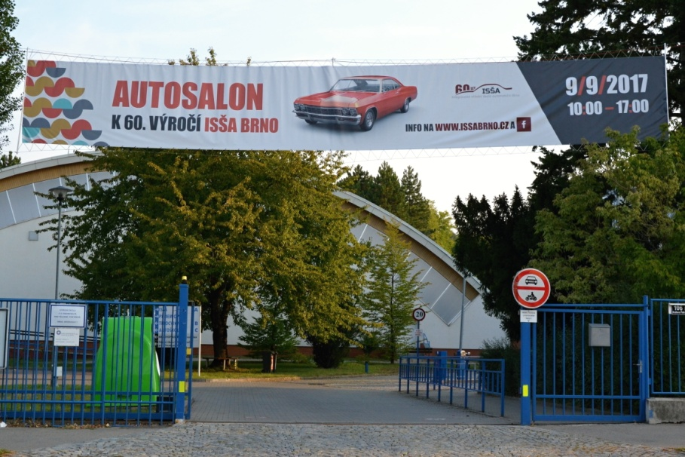
O ŠKOLE
ISŠA Brno je největší školou v ČR s výukou autooborů
Založena v r. 1957
Letos 48 tříd
Cca 1250 žáků

Slide 4
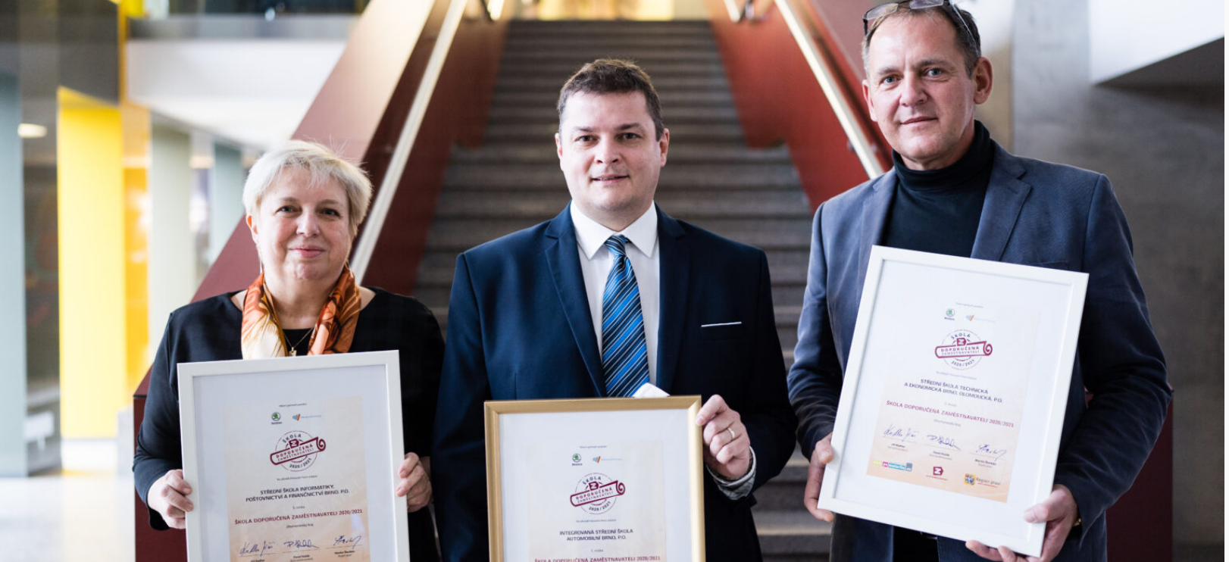






O ŠKOLE - ocenění

Slide 5
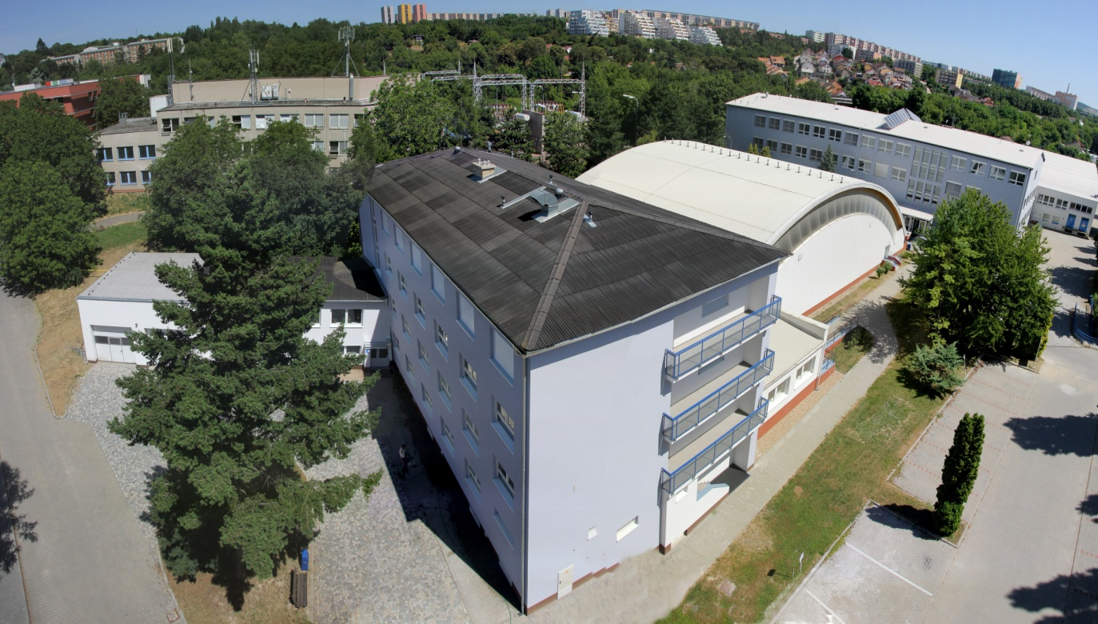
O ŠKOLE
Hlavní areál – Křižíkova 15, 612 00 Brno

Slide 6
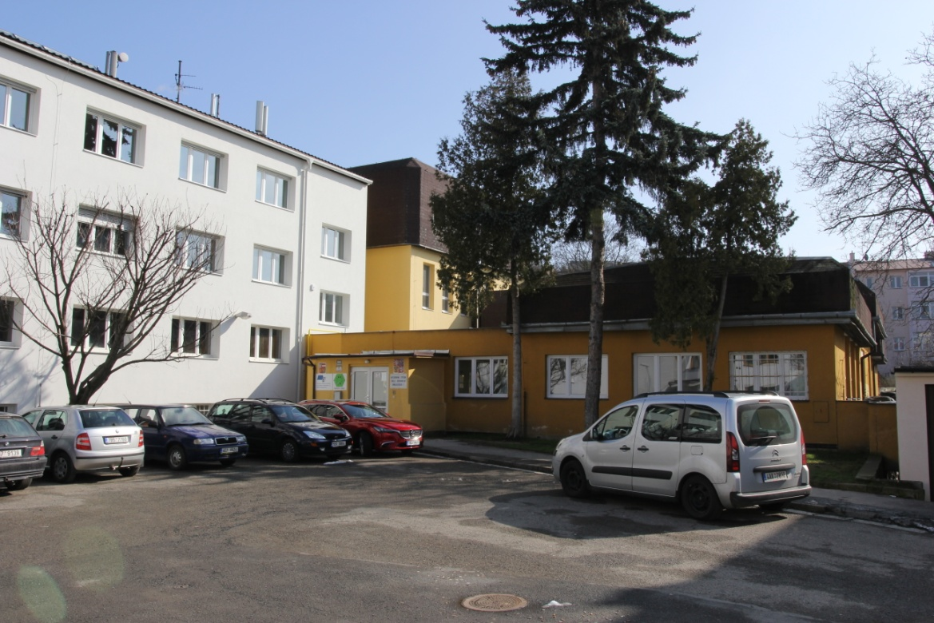
O ŠKOLE
Odloučené pracoviště – Dunajevského 1, 616 00 Brno

Slide 7
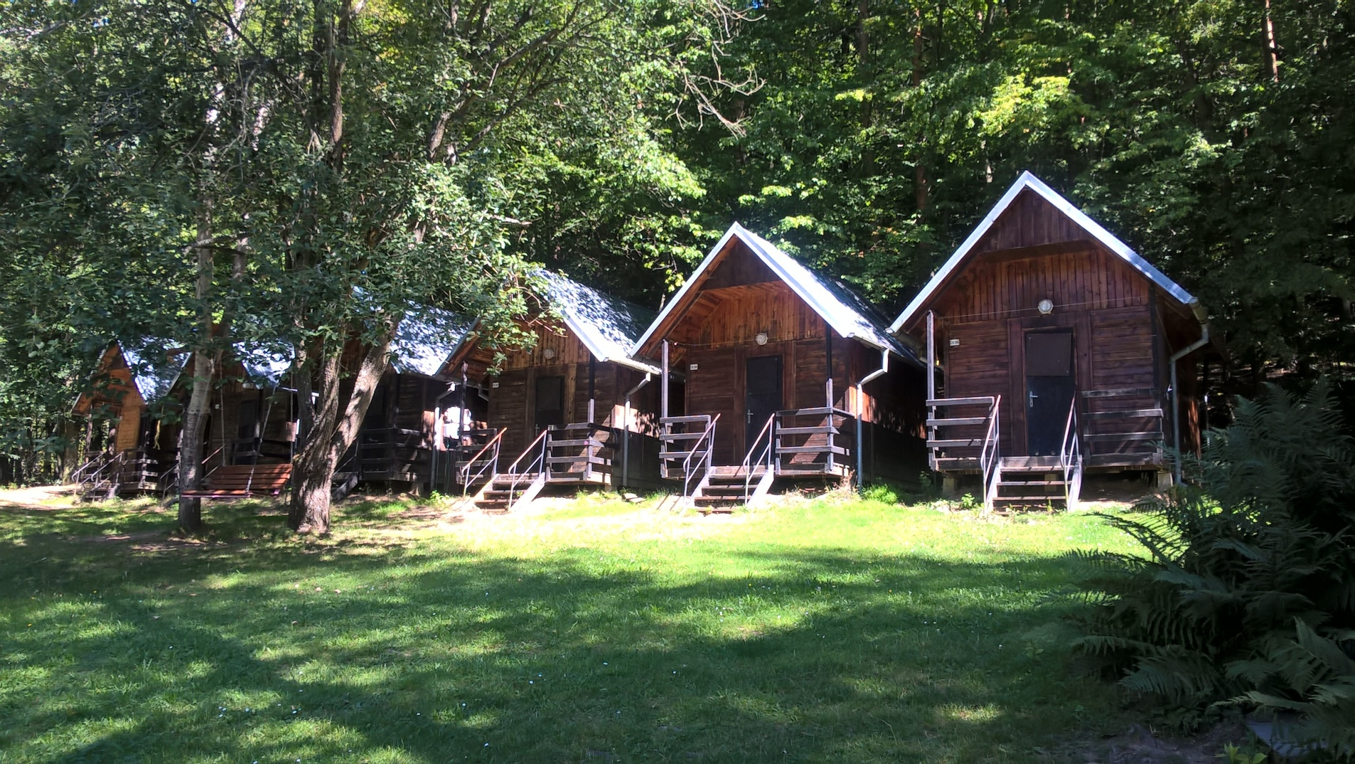
O ŠKOLE
Rekreační středisko – Podhradí nad Dyjí

Slide 8







OBORY STUDIA

Slide 9
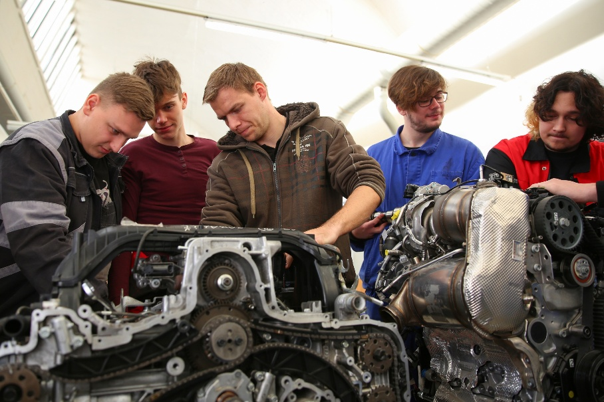

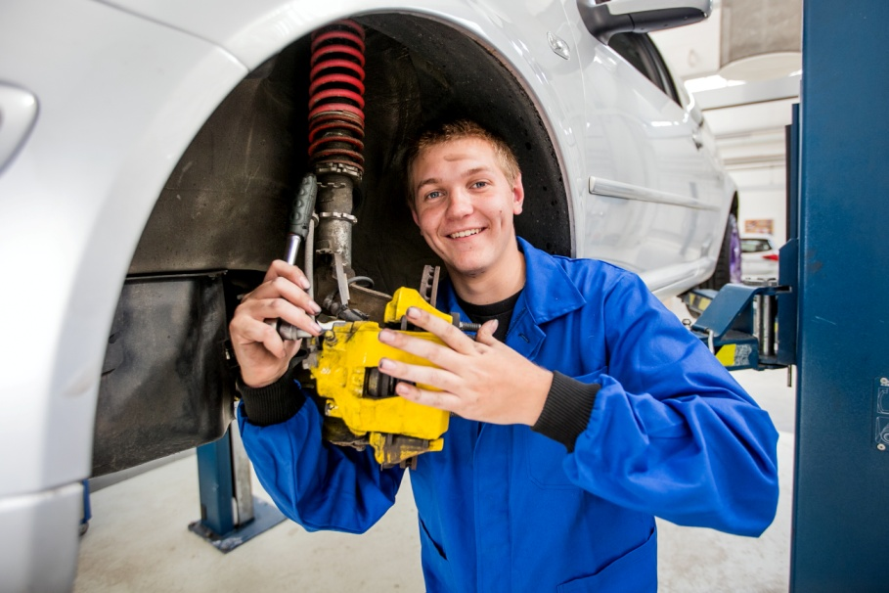










OBORY STUDIA
UČEBNÍ OBORY – 3 roky – výuční list
Mechanik opravář motorových vozidel
ŠVP - Automechanik

Slide 10
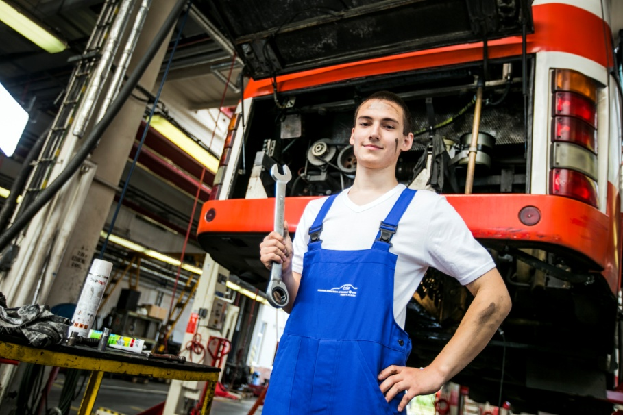





OBORY STUDIA
UČEBNÍ OBORY – 3 roky – výuční list
Mechanik opravář motorových vozidel
ŠVP - Mechanik nákladních vozidel a autobusů

Slide 11
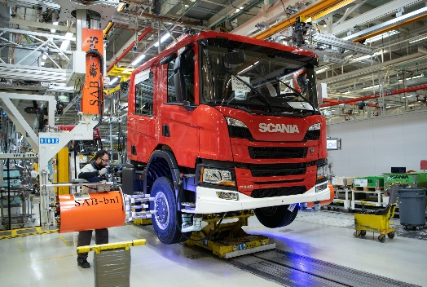
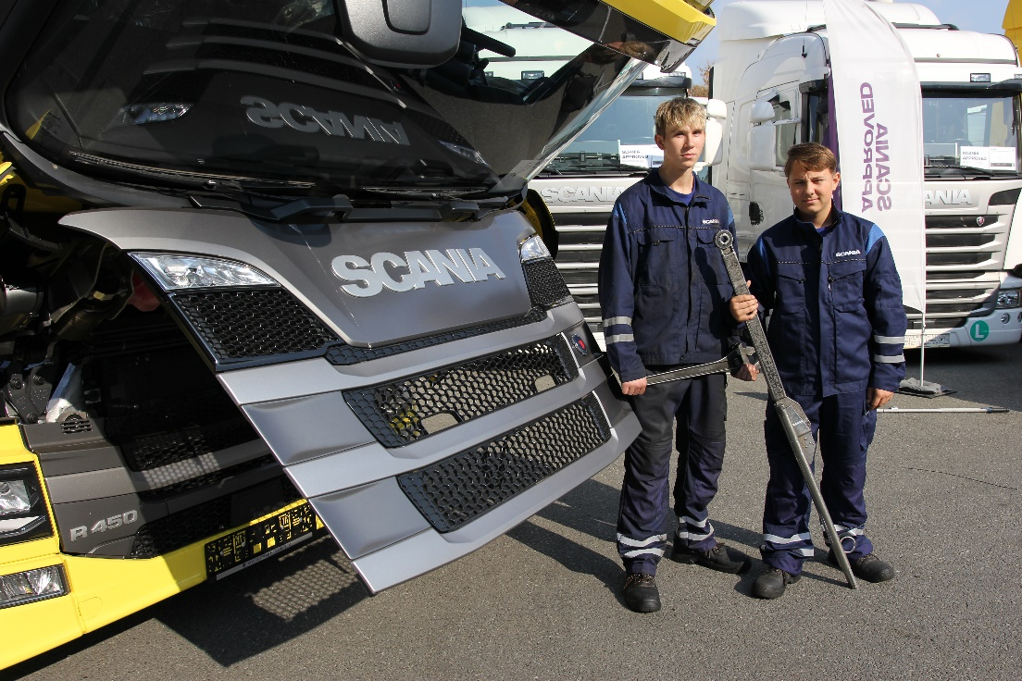


OBORY STUDIA
UČEBNÍ OBORY – 3 roky – výuční list
Mechanik opravář motorových vozidel
ŠVP - Mechanik nákladních vozidel a autobusů SCANIA

Slide 12

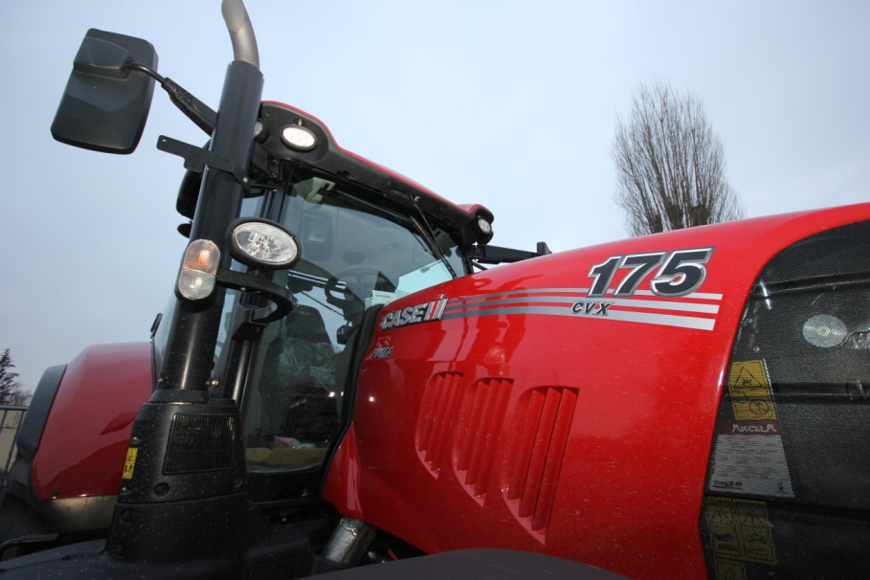
OBORY STUDIA
UČEBNÍ OBORY – 3 roky – výuční list
Mechanik opravář motorových vozidel
ŠVP – Mechanik/diagnostik zemědělské a stavební techniky
Praktická výuka na nejmodernějších strojích
Zájem firmy o praktikanty a o názory rodičů
Finanční podpora během studia
Připravujeme exkurze po pracovištích odborného výcviku!
Pošlete kontakt, pozveme Vás!
kasuba@agrotec.cz, tel.: 602 122 565

Slide 13
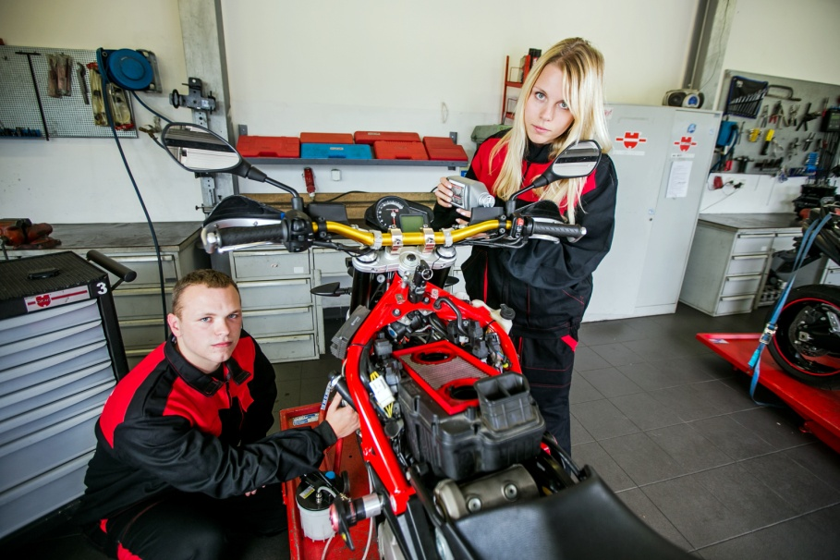





OBORY STUDIA
UČEBNÍ OBORY – 3 roky – výuční list
Mechanik opravář motorových vozidel
ŠVP - Mechanik motocyklů

Slide 14
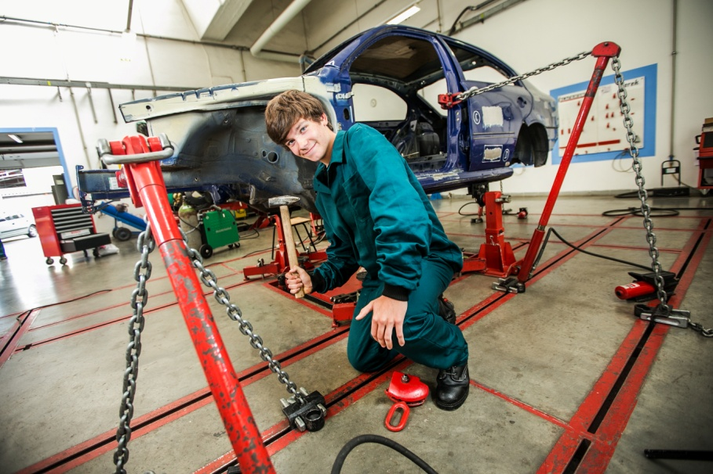


OBORY STUDIA
UČEBNÍ OBORY – 3 roky – výuční list
ŠVP – Karosář
Bonus – svářečský průkaz

Slide 15
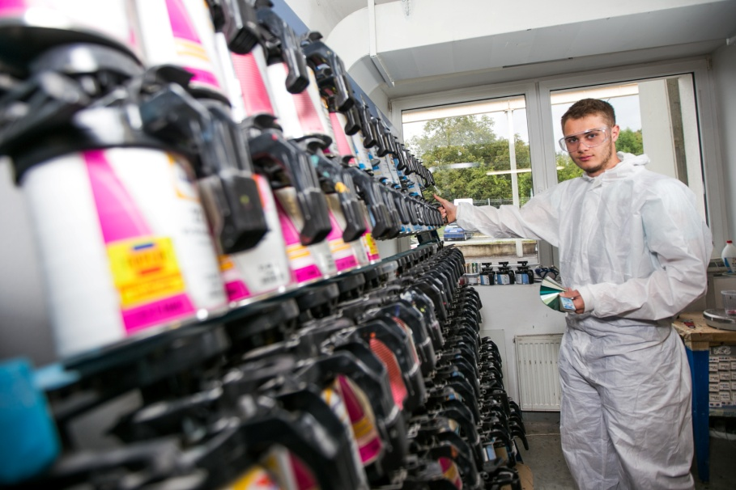
OBORY STUDIA
UČEBNÍ OBORY – 3 roky – výuční list
ŠVP - Autolakýrník

Slide 16

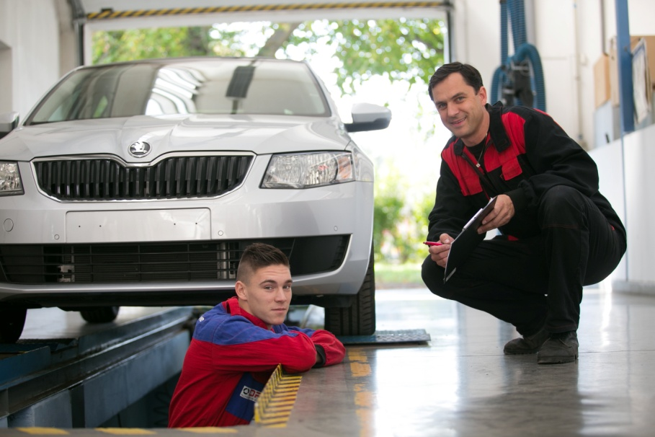
OBORY STUDIA
STUDIJNÍ OBORY – 4 roky – maturitní vysvědčení
ŠVP - Dopravní prostředky

Slide 17
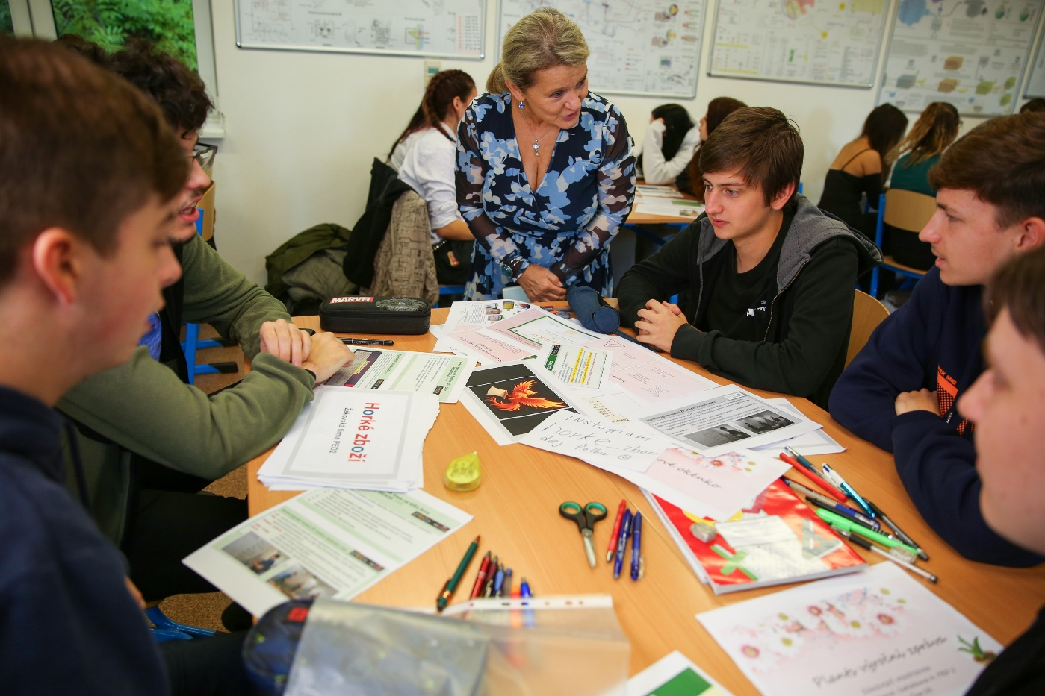
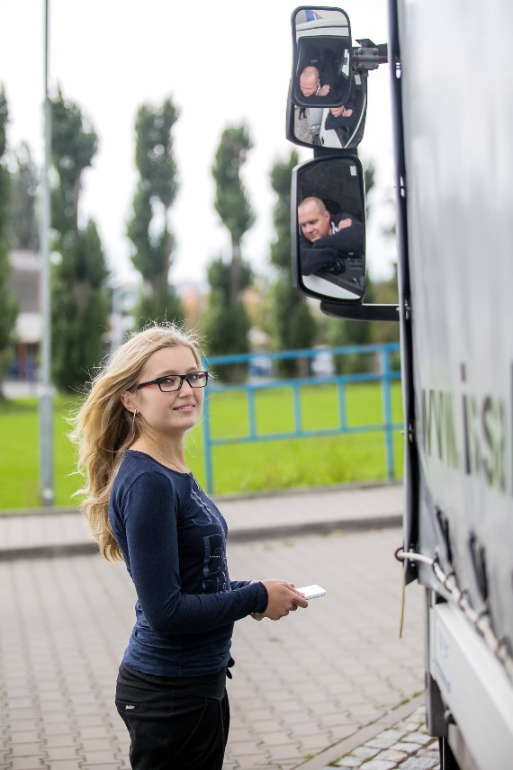
OBORY STUDIA
STUDIJNÍ OBORY – 4 roky – maturitní vysvědčení
ŠVP - Provoz a ekonomika dopravy

Slide 18


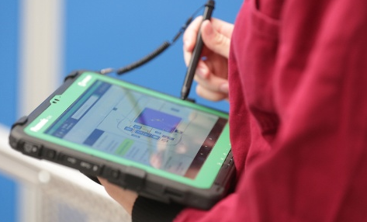
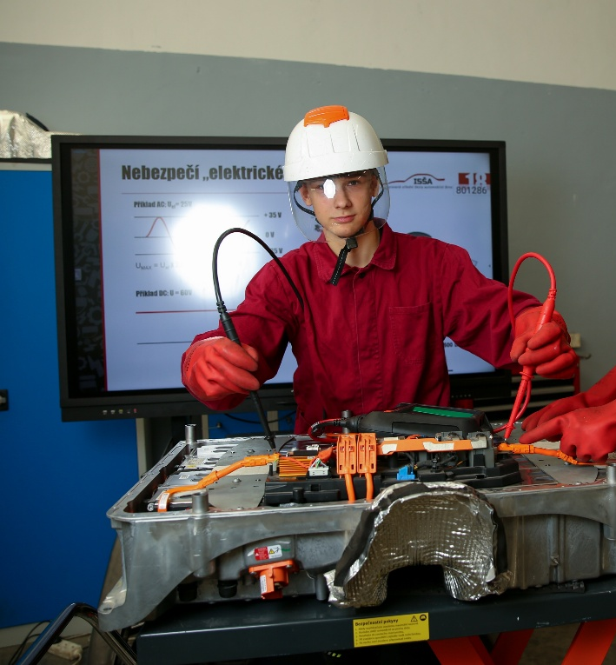
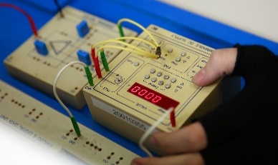
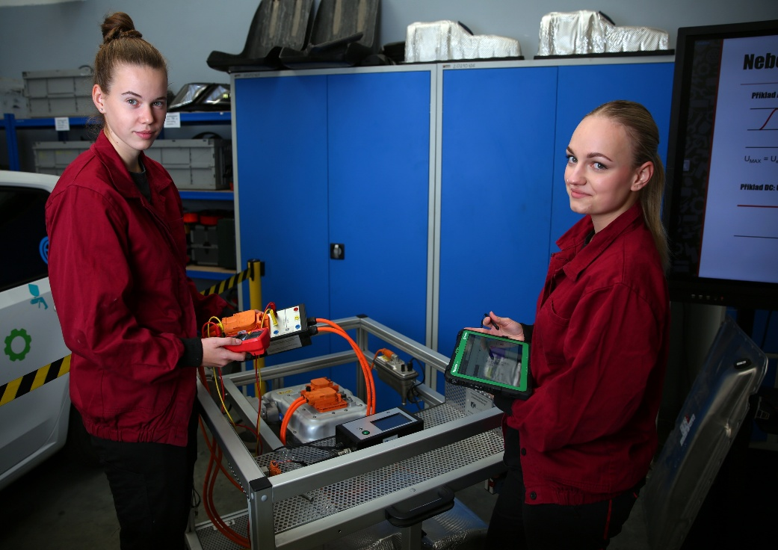
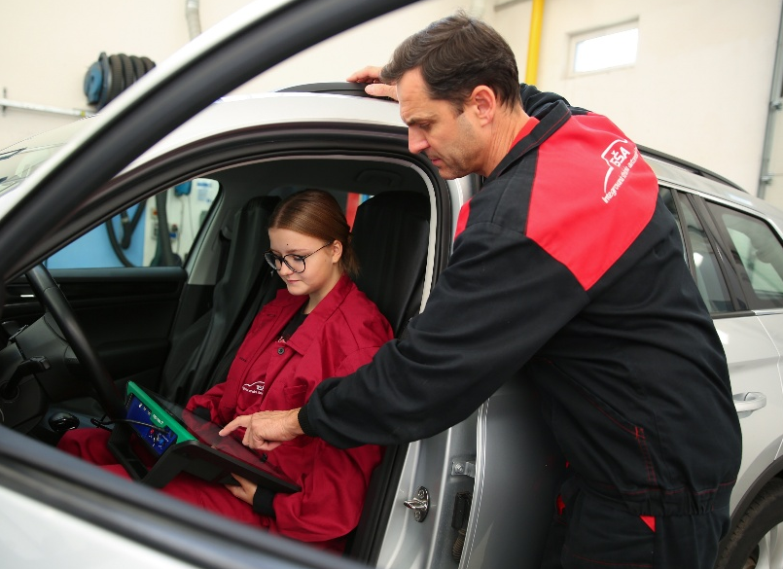
OBORY STUDIA
STUDIJNÍ OBORY – 4 roky – maturitní vysvědčení
ŠVP - Autotronik
ve 3. ročníku výuční list MECHANIK OPRAVÁŘ
Elektrotechnické vzdělání pro vykonání zákona 250/2021 Sb. U ZAMĚSTNAVATELE

Slide 19
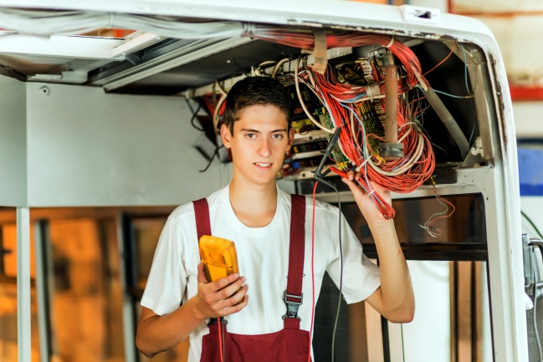
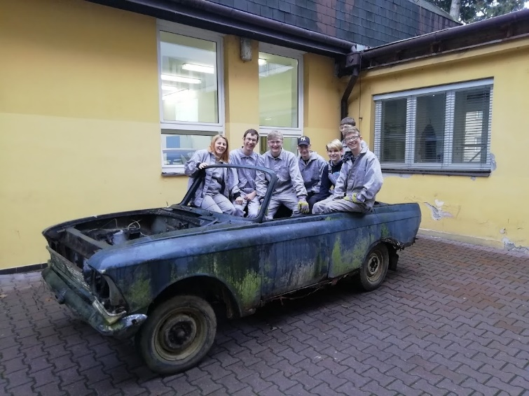
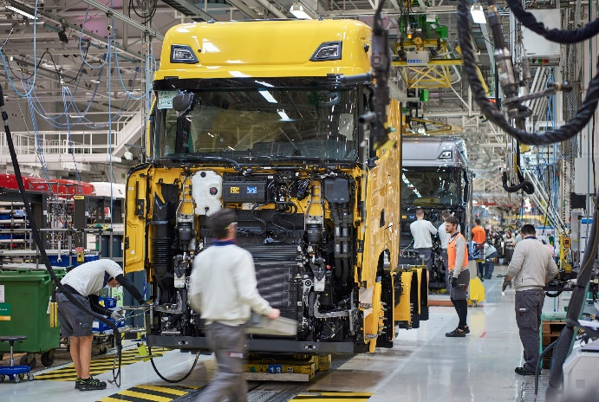
OBORY STUDIA
NÁSTAVBOVÉ OBORY
Autotronik – nástavba – 2 roky – maturitní vysvědčení
Zkr.studium
Autoelektrikář
Renovace veteránů

Slide 20
STUDIUM

Slide 21
STUDIUM
1. ROČNÍK
3-denní adaptační pobyt
lyžařský výcvikový kurz v Rakousku – Lachtal
výběrový lyžařský kurz Rakousko - Grossglockner
ochranné pracovní pomůcky pro učební obory + Autotronik
čipová karta (ISIC) – docházka, šatny, obědy,
elektronická evidence – Bakaláři

Slide 22
STUDIUM
ORGANIZACE VÝUKY
teoretická výuka – zpravidla od 8⁰⁰
praktická výuka – od 7⁰⁰
učební obory – týden výuka/týden praxe
studijní obory – praxe v rámci týdenního rozvrhu

Slide 23
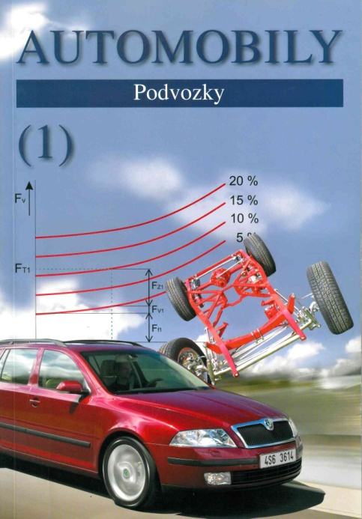
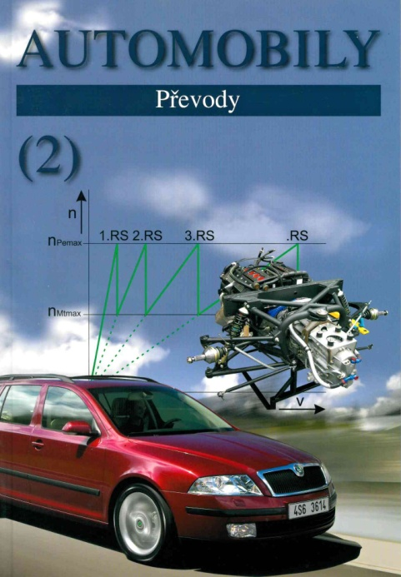
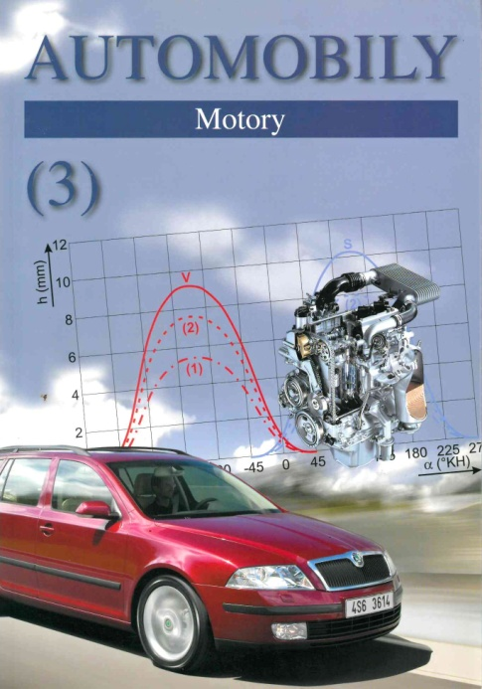
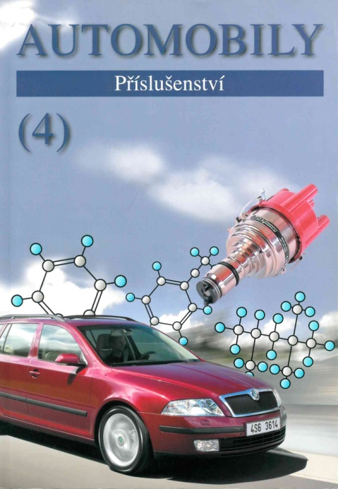
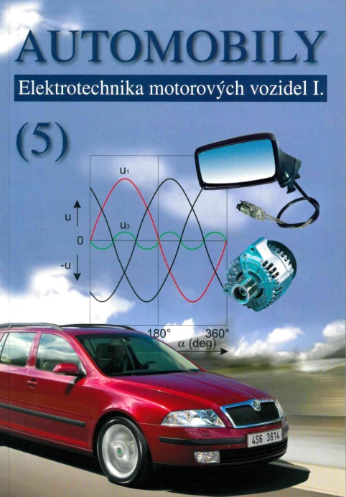
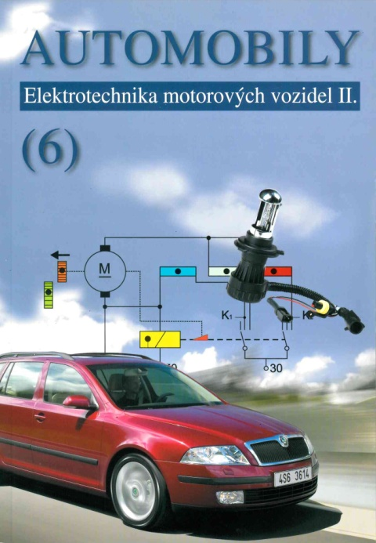
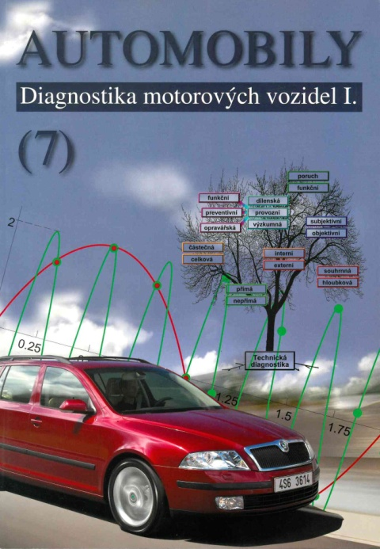
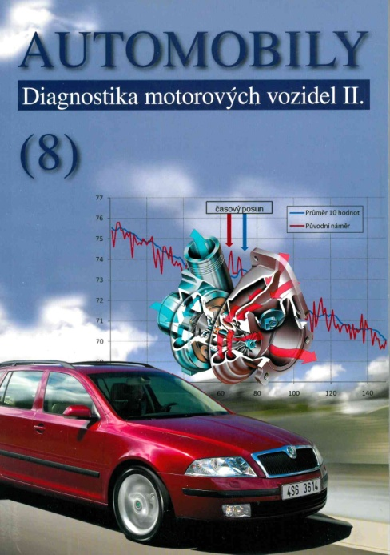
STUDIUM
UČEBNICE
odborné učebnice – 8 dílů – celkem cca 2.700,-Kč
učebnice pro autoškolu – ZDARMA ONLINE
ostatní dle požadavků vyučujících

Slide 24
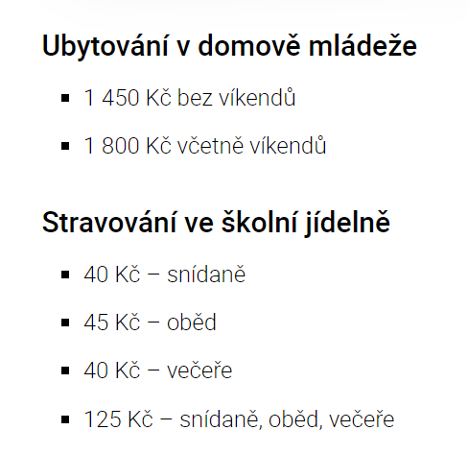
STUDIUM
OSTATNÍ
ubytování – SŠ informatiky, poštovnictví a finančnictví Brno
Čichnova 23, 624 00 Brno
www.cichnovabrno.cz
SRPŠ ISŠA, z.s. – roční příspěvek 500,-Kč
využití prostředků na sportovní a
kulturní akce, zájezdy žáků
na zahraniční exkurze, soutěže, výlety ...

Slide 25
STUDIUM
ZÁJEZDY, EXKURZE A ZAHRANIČNÍ PROJEKTY
AUTO a MOTO SALONY – Praha, Ženeva, Frankfurt n/M., Miláno, Kolín n/R.
VÝROBNÍ ZÁVODY – ŠKODA Mladá Boleslav, HYUNDAI Nošovice, VW Bratislava, TATRA Kopřivnice, AGROTEC Hustopeče, SOR Libchavy, IVECO Vysoké Mýto, KTM Rakousko, FIAT Itálie
Zahraniční projekty (Erasmus+, Do světa!...)– Malta, Jižní Korea, Slovensko, Lichtenštejnsko, Polsko, Německo, Slovinsko, Turecko, Kypr, Irsko, Španělsko, USA, Nizozemsko,

Slide 26



STUDIUM
STIPENDIJNÍ PROGRAMY

Slide 27



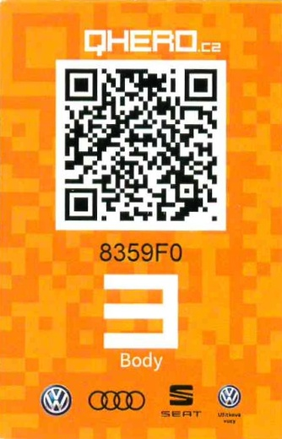
STUDIUM
MOTIVAČNÍ PROGRAMY
bodování studijních výsledků
a dalších aktivit v rámci školních akcí
minulý šk. rok předáno 300 odměn
v hodnotě 250.000,-Kč

Slide 28
BENEFITY

Slide 29
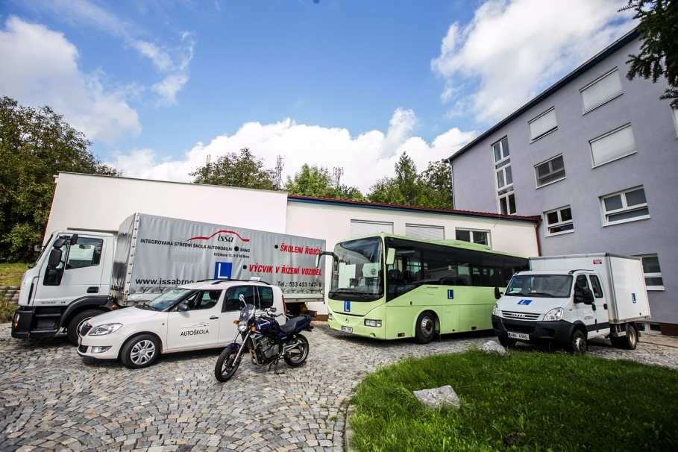
BENEFITY
AUTOŠKOLA
příprava k získání řidičského oprávnění
všechny obory sk. B
většina oborů sk. C
sk. C mimo obory:
Karosář
Autolakýrník
Provoz a ekonomika dopravy

Slide 30
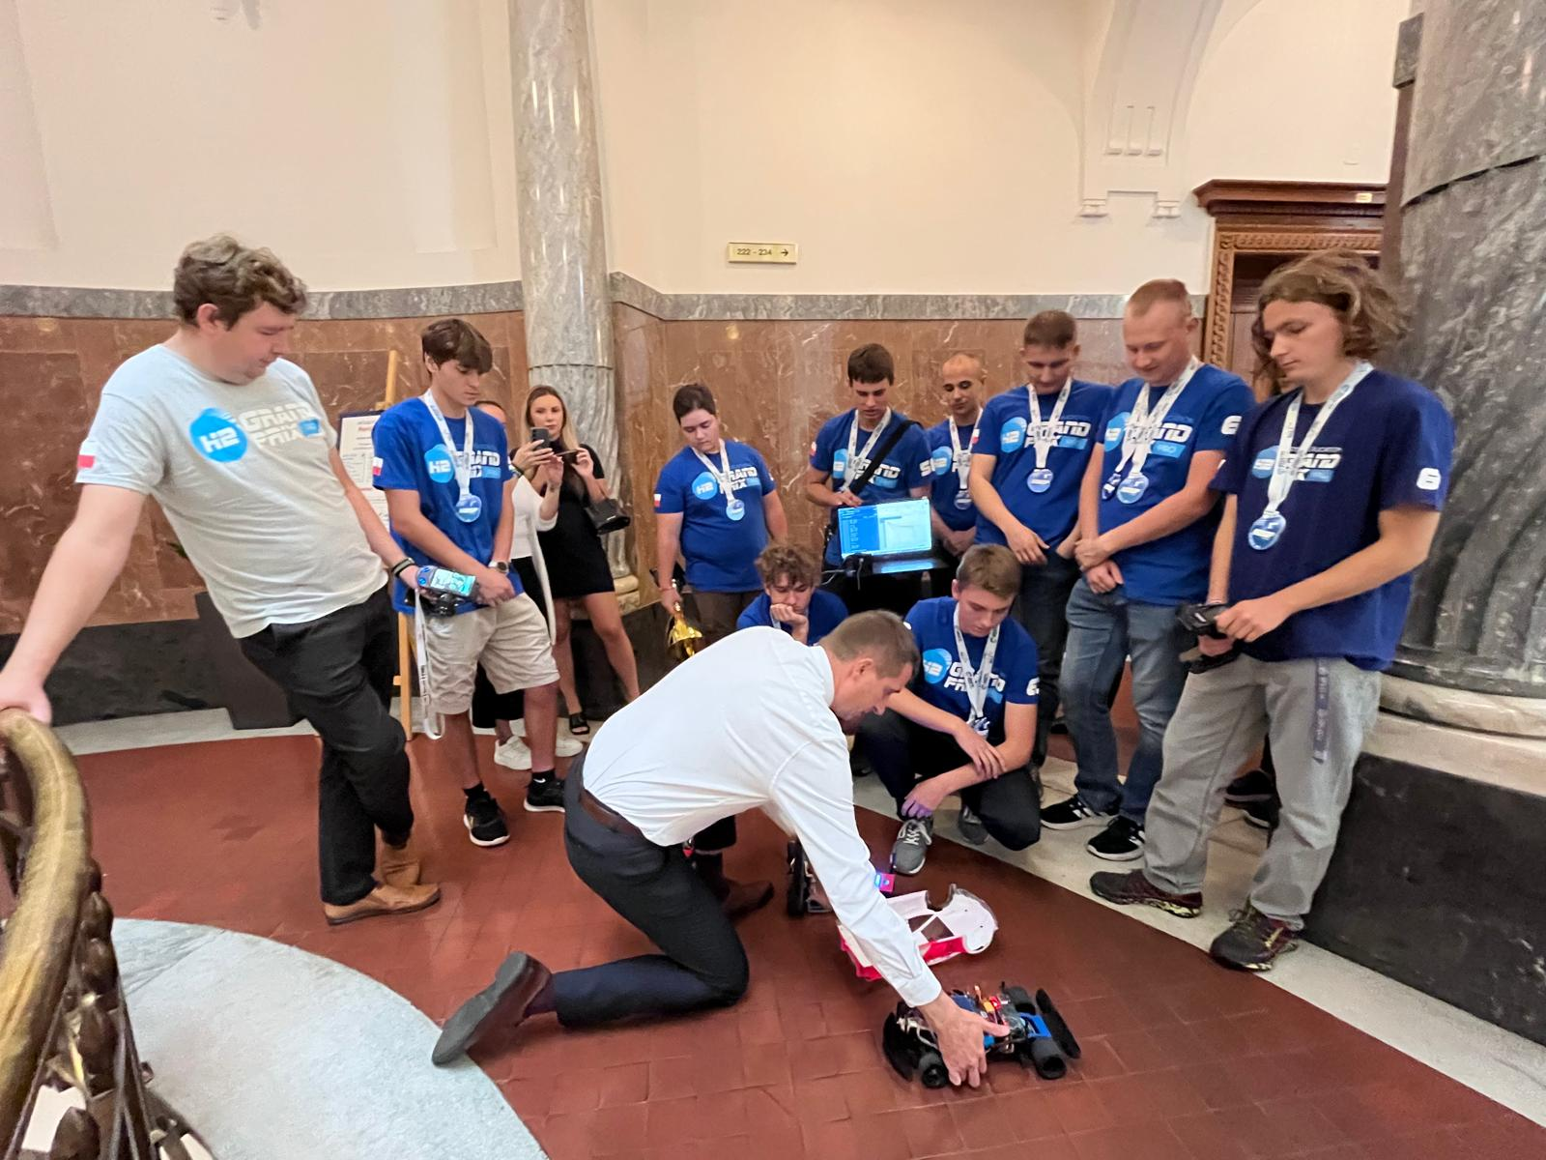
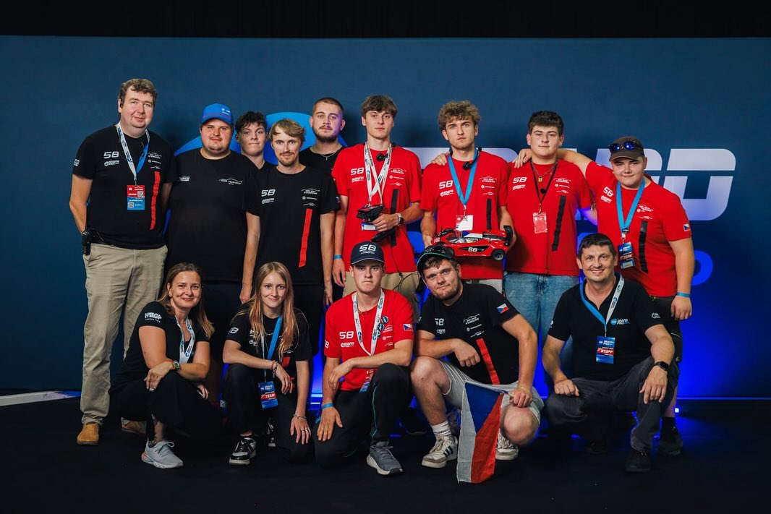
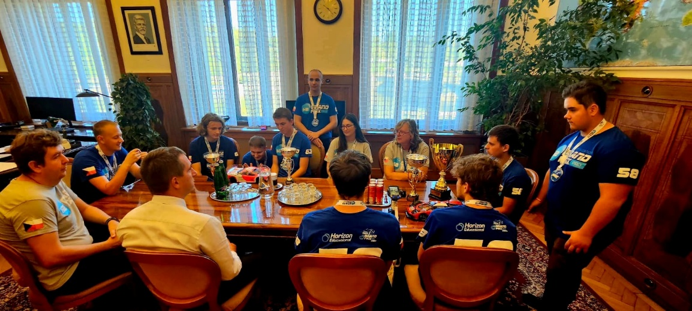
ISŠA Hydrocar – H2GP
H2
Ministerstvo průmyslu a obchodu
Německo - Chemnitz
725 týmů celého světa
5. místo ze 14 nejlepších týmů světa
reprezentace ČR

Slide 31
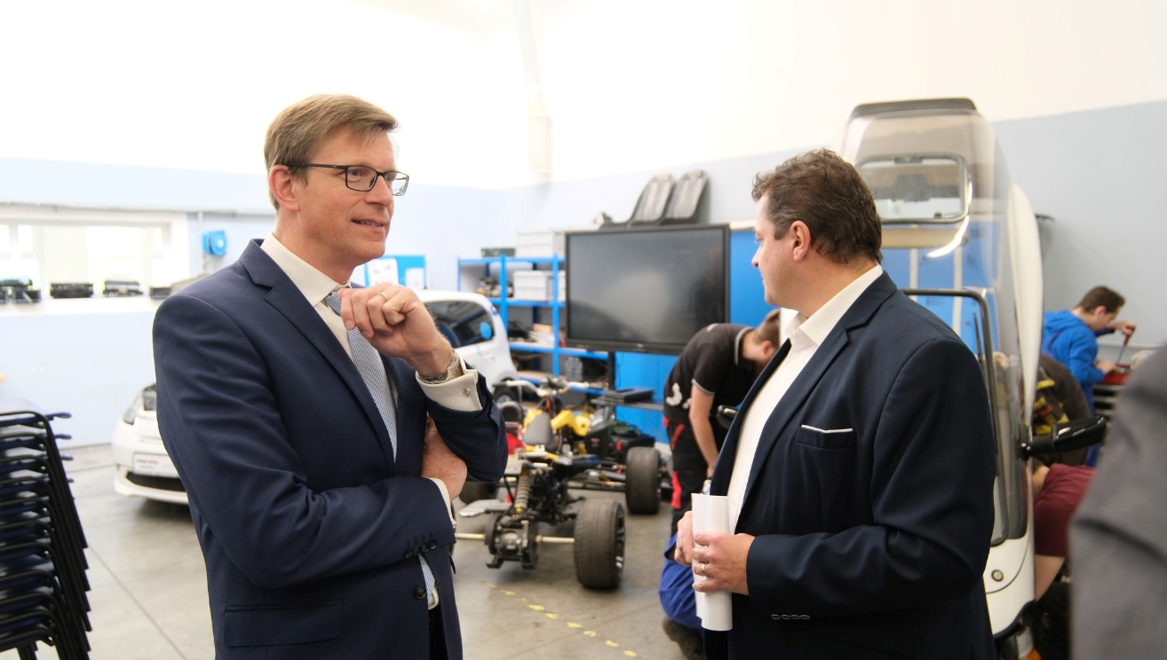
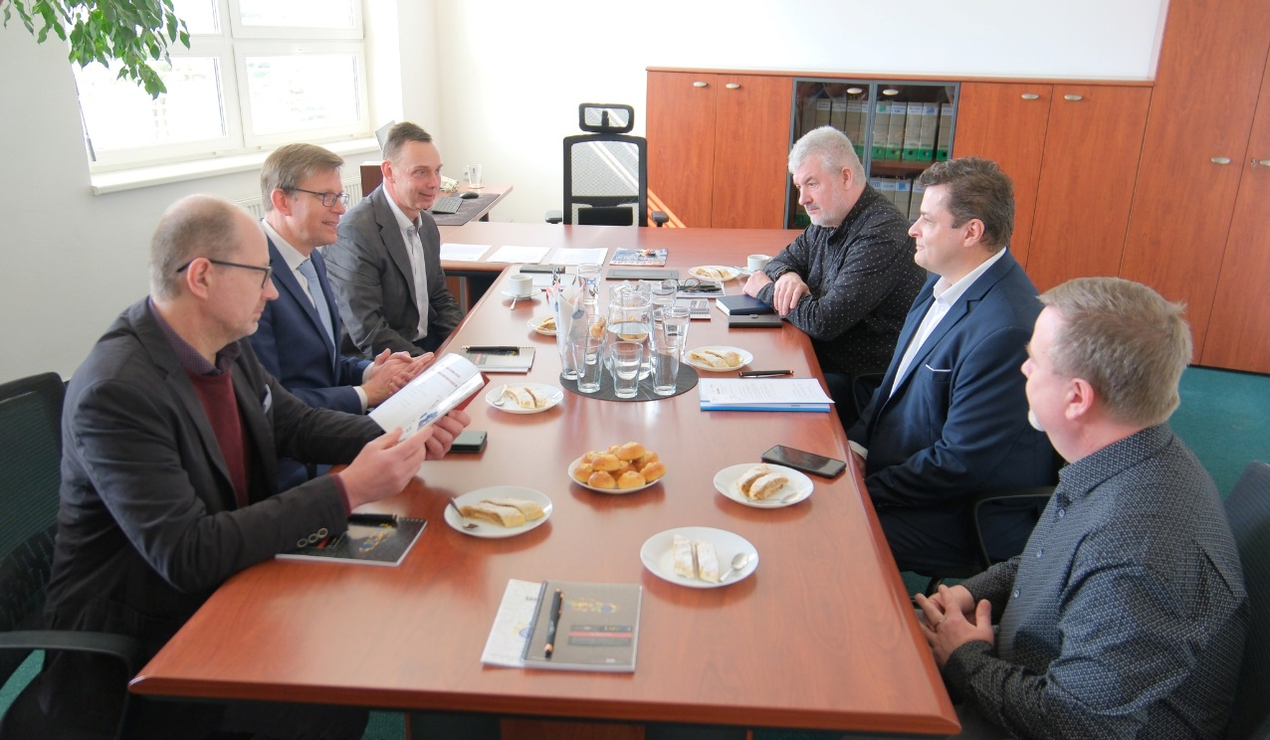
Ministr dopravy – březen 2024
Mgr. Martin Kupka

Slide 32
KONTAKTY

Slide 33



KONTAKTY
Kde nás najdete?
www.issabrno.cz
www.facebook.com/ISSABrno/
www.instagram.com/issabrno/

Slide 34
KONTAKTY
Kontaktní osoby pro jednotlivé obory:
Mgr. Vladislav Jankových (vladislav.jankovych@issabrno.cz)
Autotronik, Autotronik – nástavbové studium
Mgr. Libor Haltmar (libor.haltmar@issabrno.cz)
Dopravní prostředky, Provoz a ekonomika dopravy
Mgr. Pavel Krejčí (pavel.krejci@issabrno.cz)
Karosář, Autolakýrník, Mechanik motocyklů
Mgr. Jan Slanina (jan.slanina@issabrno.cz)
Mechanik opravář motorových vozidel, Autoelektrikář

Slide 35
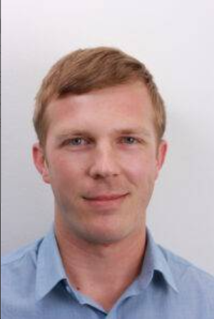
KONTAKTY
Studijní oddělení:
Bc. Emil Pernica (emil.pernica@issabrno.cz)

Slide 36



Slide 38
Děkujeme vám za návštěvu
a přejeme
příjemně strávený den v naší škole

